Slide 1






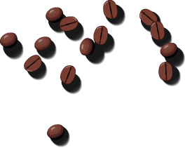










황칠도료의 발전방향

Slide 2




활칠도료의 발전방향
Chapter
주제선정 이유
1
2
황칠이란 무엇인가?
3
황칠의 중요성
4
황칠 과거,현재,미래
5
결론
6
참고문헌

Slide 3
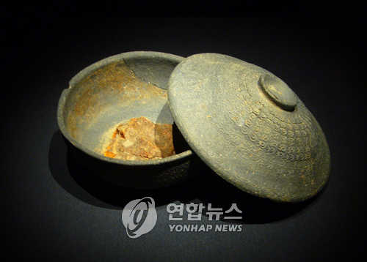
주제선정이유
경주 황남동 유적지 유기물질 “황칠”로 확인 됨
이로써 황칠의 중요성
재조명됨
황칠의 효능과 기능으로 발전방향이 많음
사람들의 인식 및 장인
기술이 부족한 실점
Notes:
소형아이쪽이야기할때
“주제선정이 이유입니다 황칠의 중요성이 소수의 사람들에게만 인식 되는 시점에서 경주황남동 유기물질이 황칠로 확인 됨에 따라 황칠의 역사적 고증이 수면위로 올라오며 다시한번 황칠의 중요성이 증명됨” 이런 식으로 이야기 햄>..그리고 황칠 자체의 효능과 기능면에서 발전 방향이 많음에도 불구 하고 현 시각적 측면의 인식 부족과 장인기술이 부족한 실상이 아타까워 저희 조는 황칠의 중요성 인식을 높이기 위해 주제로 선정하게 되었습니다.

Slide 4
황칠이란 무엇인가?
황칠나무의 정의
-황칠나무의 분포

Slide 5
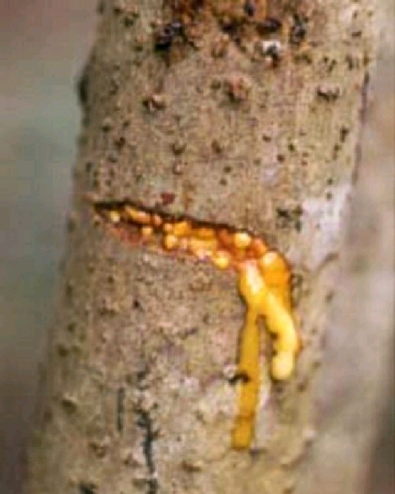
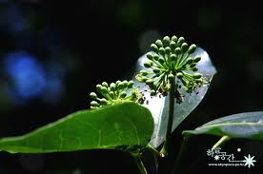
황칠나무 정의
두릅나무과에 속하며 난대상록활엽수
황금색을 표현할 수 있는 도료
수고는 15미터 정도이며 잎은
매끈하며 달걀형 , 타원형임
여름-가지끝에 산형꽃에 자잘한 황록색 꽃이 모여 핌

Slide 6
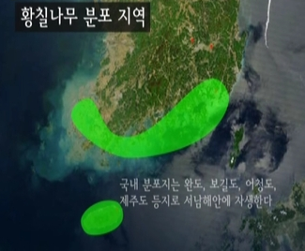
국내 황칠나무
분포도
국내 분포지 -
완도 , 보길도, 어청도, 제주도 등 서남해안지역

Slide 7
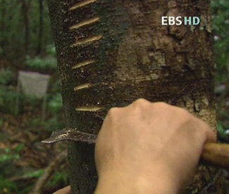
황칠의 채취방법
사구법
  V자형 특수 손칼로 황칠나무에
  一자, V자, O자형으로 약간 깊이 골
천공법
  관을 삽입 후 그 관을 통하여 황칠을 채취하는 방법
  ☞ 15년 이상 나무에서 한그루당 0.5g 채취
  채취 시간이 많이 걸리고 채취량이 적음

Slide 8
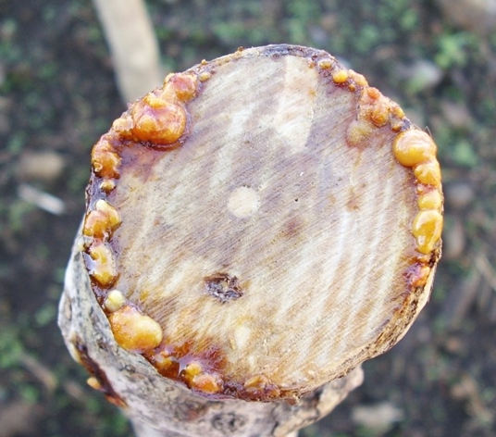
황칠의 추출방법
황칠나무 수지 알코올에 투입
50∼100℃에서 5∼24시간 동안 온탕
추출액을 40∼60℃로 냉각
여과한 액을 증발농축하여 액체로 추출

Slide 9
황칠의 중요성
- 도료란 무엇인가?
- 도료로써의 황칠
- 황칠의 건조법
- 생활 속 황칠의 역활

Slide 10
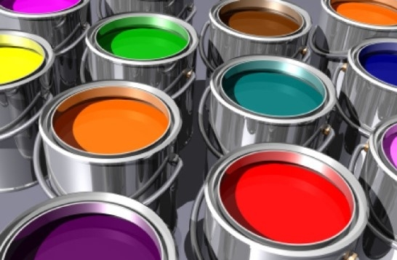
도료란 무엇인가?
물체의 표면에 도포함
피막층을 형성함으로써
물체를 보호하는 역할
쉽게 말하면 페인트

Slide 11
도료의 구성성분
①도막의 주요소 (보호역할과 미관을 형성) :
수지, 안료
②도막의 부요소 (건조되고 굳도록 돕는 역할) : 첨가제
③도막의 조요소 (도막이 완성된 후 증발, 소멸) : 용제
도료
수지
안료
용제
첨가제
Notes:
①도막의 주요소 (도막의 목적인 보호역할과 미관을 형성하는 주성분) : 수지, 안료
②도막의 부요소 (도료가 잘 건조되고 굳도록 돕는 역할을 하는 성분) : 첨가제
③도막의 조요소 (도막이 건조되고 완성된 후 증발, 소멸하는 성분) : 용제

Slide 12
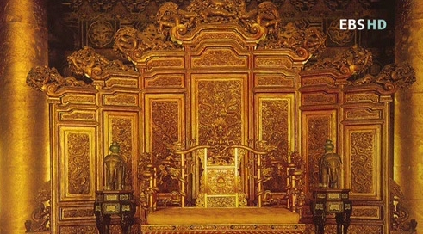
도료로써의 황칠
산소와 반응하여 순금으로 착각을 일으키는 황금색의 도료
내열성
내구성
방충성

Slide 13
황칠의 건조
태양건조
2단계 변온 건조법
- 날씨와 계절 구애
- 대량생산에 불리
고온경화
- 2~3시간 소요
-100±1℃ 조건
지촉건조시간
내충격성
내수성
GOOD
Notes:
고온경화를 한 번 실행하는데 2∼3시간 정도가 걸렸다. 또한 산업화를 위한 하루공정에 적합한 고온경화조건을 조사한 결과 100±1℃ 조건에서 황칠도막의 지촉건조시간, 연필경도, 부착성, 내충격성, 내수성에서 가장 좋은 결과를 보였으며, 다양한 용도의 생활은기 및 장신구소품에 황금색의 표현이 가능하여 제품화되었다.

Slide 14
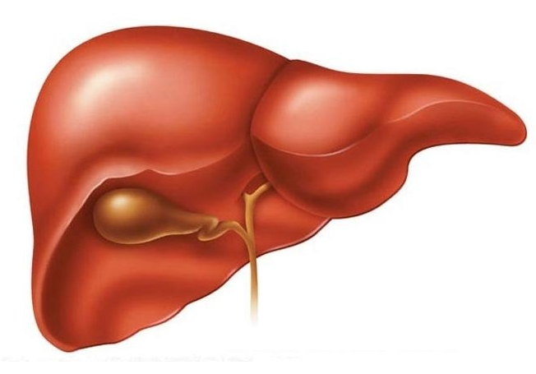
황칠의 효능
정혈작용
간 기능 개선
간의 기능 증진
숙취 해소, 피로 회복, 각종 해독작용, 무기력에 도움
피를 맑게 하여 혈류ㆍ혈압ㆍ동맥ㆍ당뇨ㆍ생리 기능을 증진
관련 질병의 발생 위험을 감소시키는 데 도움이 됨

Slide 15
황칠의 과거와 현재 그리고 미래
- 황칠의 과거
- 황칠의 현재
- 황칠의 미래

Slide 16
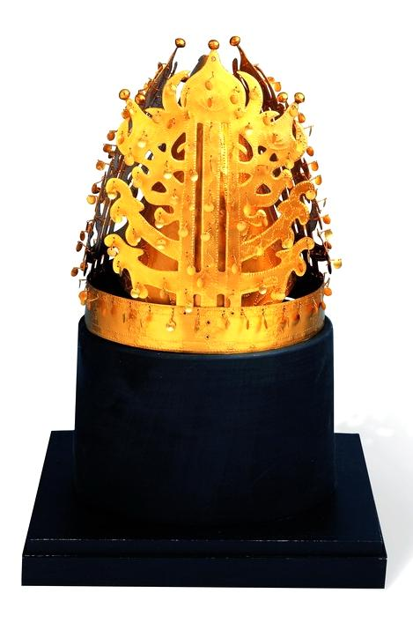
황칠의 과거
백제 시대 왕관

Slide 17
황칠의 과거
백제 고려 신라 모두 황칠을 귀하게 사용(왕의 갑옷 및 양반들의 사치품)
옛 거대중국의 조공으로 갈 만큼 가치가 높고 귀중한 황칠
일제강점기 수탈에 의해 원목뿐만 아니라 가공기술마저 명맥이 유지되지 못함

Slide 18
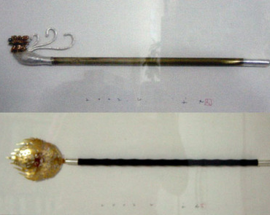
황칠의 현재
황칠도료를 사용한 황금색 공예품

Slide 19
황칠의 현재
현재 스텔스기의 주요 재료로 황칠도료가 사용됨
간기능 개선 , 신경안정제의 약제로 사용
가구품 및 장식구 등 황금색을 장식하는 도료로 사용됨
1995년 서남해안 제주도 지역 황칠 나무 재배
2002년 금속공예에 황칠 소개됨

Slide 20
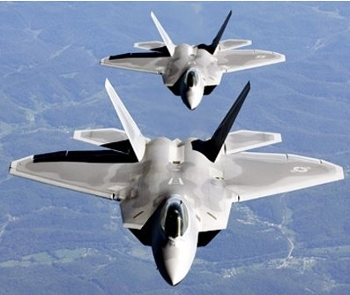
황칠의 미래
전자파를 흡수하는 황칠도료

Slide 21
황칠의 미래
황칠를 이용한 스텔스화 병기가 육-해-공 전장에서 활약
효능 개발로 질병 치료제로 개발
황칠을 이용한 국내 독자적 핵심 기술 보유노력

Slide 22
결론
-결론
-참고문헌

Slide 23
결론
“황칠” 다산 정약용
그대 아니 보았더냐
궁복(장보고의 호)산 가득한 황금빛 액
맑고 고와 반짝반짝 빛이 나네
껍질 벗겨 즙을 받기 옻칠 받듯 하네
아름드리 나무에서 겨우 한 잔 넘칠 정도
상자에 칠을 하면 검붉은 색 없어지나니
잘 익은 치자나무 어찌 이와 견줄소냐

Slide 24
결론
황칠이 금속, 목재, 섬유 등 다양한 재료에 응용할 수 있는 도료써의 가치가 재평가됨
형식적인 유물복원이나 개인의 취미나 전시회 등의 차원을 넘어 세계시장에서도 경쟁력 있는 우수한 제품으로 개발요구. 성장 가능성 있음
우리나라 대표적 문화상품 역할
Notes:
보시다 시피 우리가 다 알고 있는 조선 중기 대표적 실학자인 정약용 부터 황칠의 중요성을 예찬 하는 마음을 시로 표현 하였습니다. 200년 전인 조선시대 부터 황칠을 중요성이 부각 되었는데 200년이 지난 지금은 그 중요성 조차도 일부에게 부각 될 뿐 전통적 장인하나 없습니다. 지금 우리나라는 임업분야 에서도 원목하나하나 수입하여 쓰는 실정입니다. 하지만 이 황칠은 우리나라 고유의 자생수종으로 원목의 품질보다는 황칠액을 이용한 도료의 기능부터 문화상품적 가치 까지 다양한 분야에서 높은 평가를 받을 것이며, 이 황칠을 이용한 다양한 분야에서 희소성적 가치 창출이 높을 것이라고 저는 생각합니다.

Slide 25
참고문헌
논문 「한국 특산품 황칠의 생리활성 연구」 백운봉, p31, p37
「간세포 보호 효과를 갖는 황칠 추출물, 황칠 분획물 및 이들을 함유한 약학 조성물」
논문 「황칠나무 추출물의 항산화 기능성에 관한 연구」 문창곤, p13, p17
논문 「한국 특산품 황칠의 생리활성 연구」 백운봉 : p37, p42~43
전남대 연구보고서(농림부 발행) 「황칠의 안정적 생산기술개발 및 황칠나무 기원의 생리활성물질 탐색」 p63, p82
사이언스TV - 금빛의 찬란한 부활, 황칠나무

Slide 26

D
감사합니다.
D
EAGU
UNIVERSITY
Woo

